Slide 1
MLP
발표자: 장준호

Slide 2
Contents
Perceptron
Single Perceptron
Multi-Layer Perceptron(MLP)
Learning Strategies
Activation
MLP-Backpropagation
Code
Homework
Appendix & Reference

Slide 3
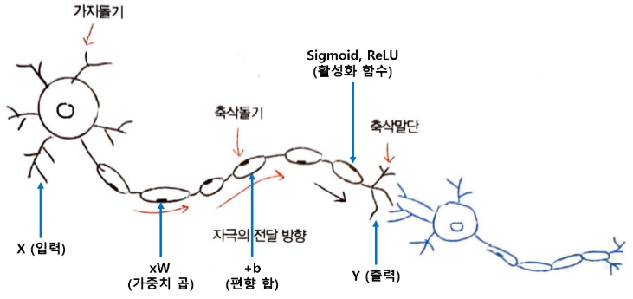
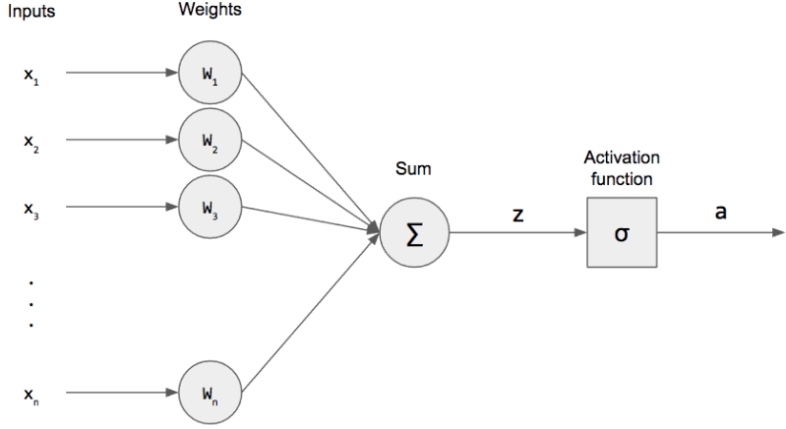
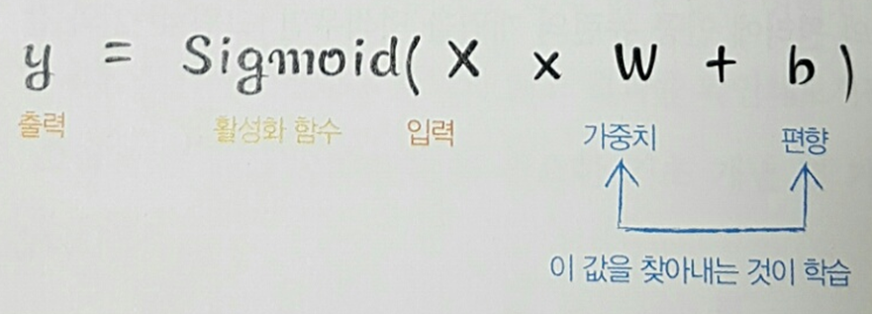
1. Perceptron
Single Perceptron
Single-layer Perceptron
Notes:
的说发烧快点减肥

Slide 4
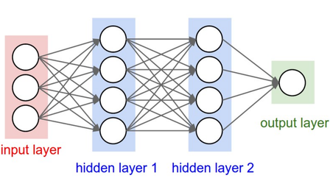
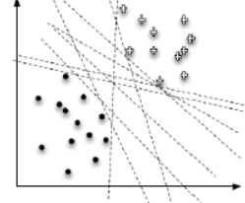
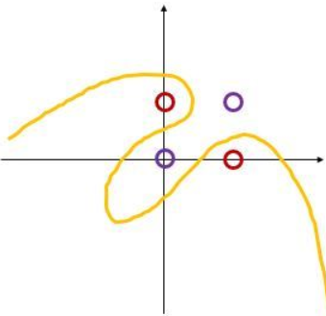
1. Perceptron
Multi-Layer Perceptron(MLP)
MLP can learn nonlinear decision boundary
Linear
Non-linear
Multi-layer Perceptron

Slide 5
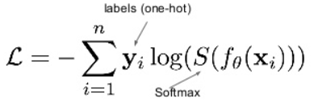

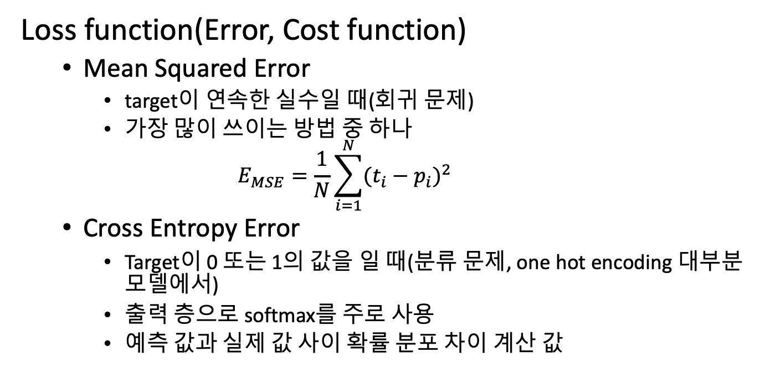
2. Learning Strategies
Loss function(Error, Cost function)
Mean Squared Error
target이 연속한 실수일 때(회귀 문제)
가장 많이 쓰이는 방법 중 하나
$$E_{MSE}=\frac{1}{N}\sum_{i=1}^{N}{{(t_{i}−p_{i})}^{2}}$$
Cross Entropy Error
Target이 0 또는 1의 값을 일 때(분류 문제, one hot encoding 대부분 모델에서)
출력 층으로 softmax를 주로 사용
예측 값과 실제 값 사이 확률 분포 차이 계산 값

Slide 6
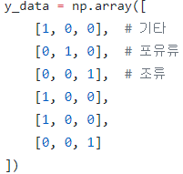

one-hot encoding(vector)
2. Learning Strategies
표현하려는 값을 뜻하는 인덱스 위치에1로 표기
나머지 원소는 모두 0
단점: 1.값의 개수가 늘어날수록 필요한 공간 증가
2. 값들 간 유사성 표현 불가

Slide 7
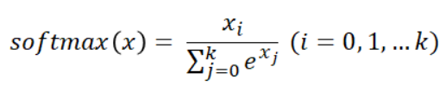
Softmax
2. Learning Strategies
배열 내의 결과값 합 1이 되도록 만들어준다.
합이 1이므로 각각은 해당 결과의 확률

Slide 8

Cross Entropy
2. Learning Strategies
이것의 평균값 = cross entropy loss = -0.545

Slide 9
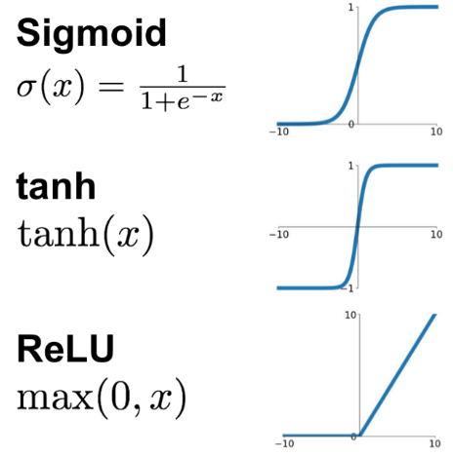
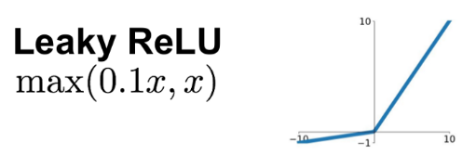
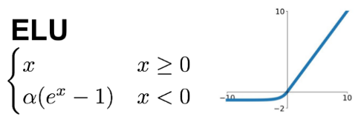
3. Activation
인공신경망을 통과해온 값을 최종적으로 결정
학습 목적에 따라 다른 활성화 함수 사용

Slide 10
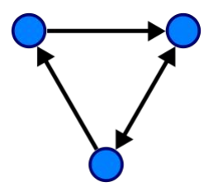
4. MLP-Backpropagation
역전파: 출력층이 내놓은 결과의 오차를 신경망을 따라
입력층까지 역으로 전파하며 계산
계산그래프: 에지와 노드를 통해 계산과정을 그래프로 나타냄

Slide 11

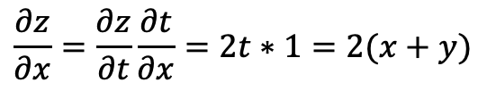




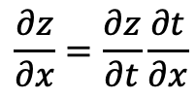
4. MLP-Backpropagation
네트워크 전체에 대해 반복적인 Chain rule을 적용하여 Gradient를 계산하는 방법.
Chain Rule: 합성 함수의 미분은 합성 함수를 구성하는 각 함수의 미분의 곱으로 나타낼 수 있다.
*합성함수: 여러 함수로 구성된 함수
$$z={(x+y)}^{2}=t^{2}$$
$\frac{∂z}{∂t}$=2t
t$=x+y$
$\frac{∂t}{∂x}$=1
$$\frac{∂z}{∂x}=\frac{∂z}{∂t}\frac{∂t}{∂x}$$
$$\frac{∂z}{∂x}=\frac{∂z}{∂t}\frac{∂t}{∂x}=2t∗1=2(x+y)$$

Slide 12
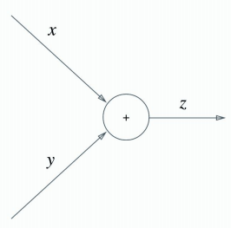
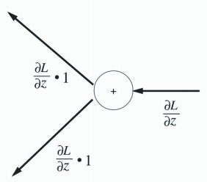
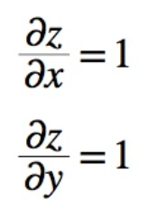

4. MLP-Backpropagation
덧셈노드 역전파
z$=x+y$

Slide 13
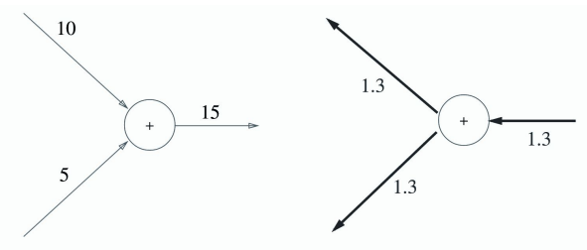
4. MLP-Backpropagation
덧셈노드 역전파

Slide 14
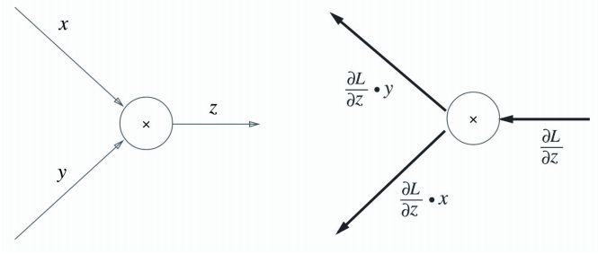
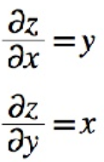

4. MLP-Backpropagation
곱셈노드 역전파
$$z=x∗y$$

Slide 15
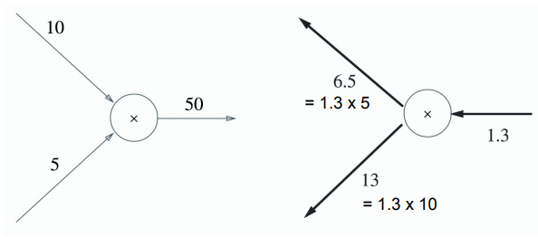
4. MLP-Backpropagation
곱셈노드 역전파

Slide 16
Homework
1.Backpropagation

Slide 17
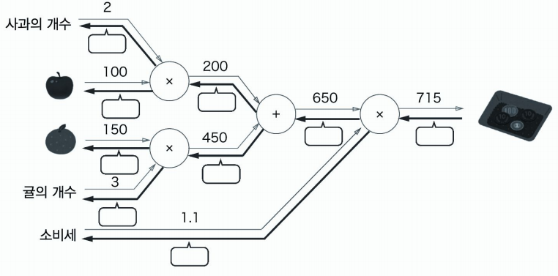

Slide 18




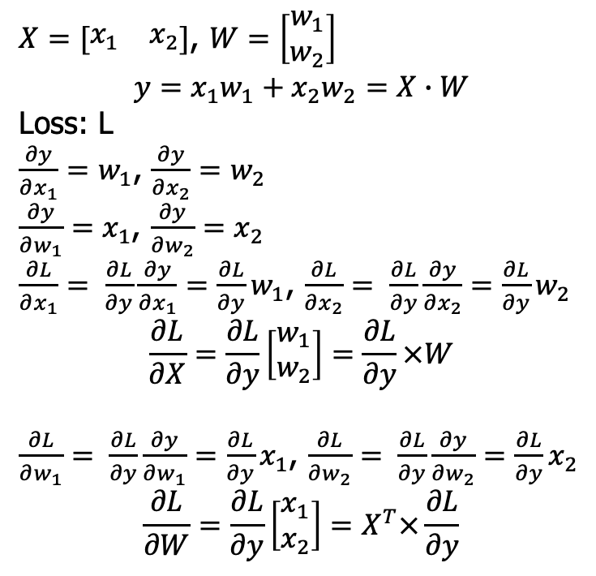


4. MLP-Backpropagation
네트워크 전체에 대해 반복적인 Chain rule을 적용하여 Gradient를 계산하는 방법.
$X=[\begin{matrix}x_{1} & x_{2}\end{matrix}]$, $W=\left[\begin{matrix}w_{1} \\ w_{2}\end{matrix}\right]$
$$y=x_{1}w_{1}+x_{2}w_{2}=X∙W$$
Loss: L
$\frac{∂y}{∂x_{1}}=w_{1}$, $\frac{∂y}{∂x_{2}}=w_{2}$
$\frac{∂y}{∂w_{1}}=x_{1}$, $\frac{∂y}{∂w_{2}}=x_{2}$
$\frac{∂L}{∂x_{1}}= \frac{∂L}{∂y}\frac{∂y}{∂x_{1}}=\frac{∂L}{∂y}w_{1}$, $\frac{∂L}{∂x_{2}}= \frac{∂L}{∂y}\frac{∂y}{∂x_{2}}=\frac{∂L}{∂y}w_{2}$
$$\frac{∂L}{∂X}=\frac{∂L}{∂y}\left[\begin{matrix}w_{1} \\ w_{2}\end{matrix}\right]=\frac{∂L}{∂y}×W$$
$\frac{∂L}{∂w_{1}}= \frac{∂L}{∂y}\frac{∂y}{∂w_{1}}=\frac{∂L}{∂y}x_{1}$, $\frac{∂L}{∂w_{2}}= \frac{∂L}{∂y}\frac{∂y}{∂w_{2}}=\frac{∂L}{∂y}x_{2}$
$$\frac{∂L}{∂W}=\frac{∂L}{∂y}\left[\begin{matrix}x_{1} \\ x_{2}\end{matrix}\right]=X^{T}×\frac{∂L}{∂y}$$
$$x_{1}$$
$$×$$
$$w_{1}$$
$$+$$
$$y$$
$$x_{2}$$
$$×$$
$$w_{2}$$

Slide 19

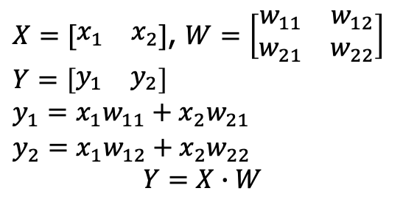


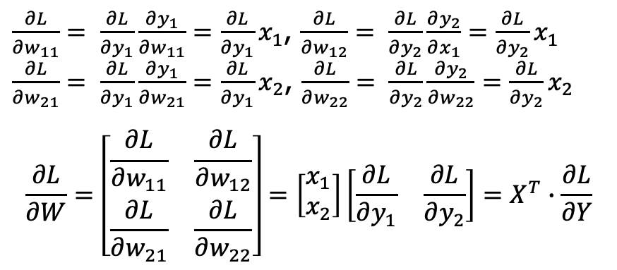
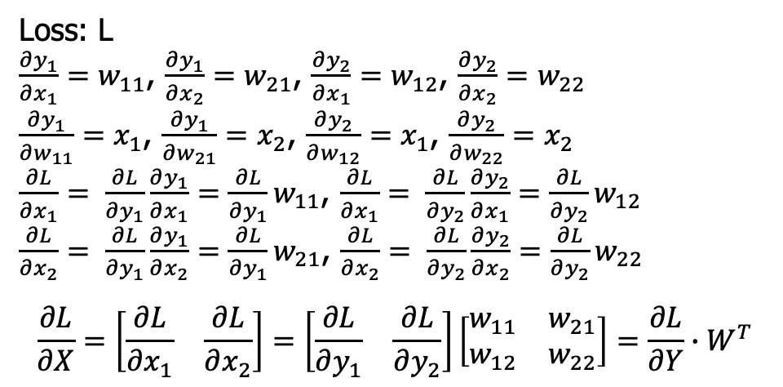





4. MLP-Backpropagation
$$x_{1}$$
$$×$$
Loss: L
$\frac{∂y_{1}}{∂x_{1}}=w_{11}$, $\frac{∂y_{1}}{∂x_{2}}=w_{21}$, $\frac{∂y_{2}}{∂x_{1}}=w_{12}$, $\frac{∂y_{2}}{∂x_{2}}=w_{22}$
$\frac{∂y_{1}}{∂w_{11}}=x_{1}$, $\frac{∂y_{1}}{∂w_{21}}=x_{2}$, $\frac{∂y_{2}}{∂w_{12}}=x_{1}$, $\frac{∂y_{2}}{∂w_{22}}=x_{2}$
$\frac{∂L}{∂x_{1}}= \frac{∂L}{∂y_{1}}\frac{∂y_{1}}{∂x_{1}}=\frac{∂L}{∂y_{1}}w_{11}$, $\frac{∂L}{∂x_{1}}= \frac{∂L}{∂y_{2}}\frac{∂y_{2}}{∂x_{1}}=\frac{∂L}{∂y_{2}}w_{12}$
$\frac{∂L}{∂x_{2}}= \frac{∂L}{∂y_{1}}\frac{∂y_{1}}{∂x_{2}}=\frac{∂L}{∂y_{1}}w_{21}$, $\frac{∂L}{∂x_{2}}= \frac{∂L}{∂y_{2}}\frac{∂y_{2}}{∂x_{2}}=\frac{∂L}{∂y_{2}}w_{22}$
$$\frac{∂L}{∂X}=\left[\begin{matrix}\frac{∂L}{∂x_{1}} & \frac{∂L}{∂x_{2}}\end{matrix}\right]=\left[\begin{matrix}\frac{∂L}{∂y_{1}} & \frac{∂L}{∂y_{2}}\end{matrix}\right]\left[\begin{matrix}w_{11} & w_{21} \\ w_{12} & w_{22}\end{matrix}\right]=\frac{∂L}{∂Y}{∙W}^{T}$$
$$w_{11}$$
$$×$$
$$w_{12}$$
$$+$$
$$y_{1}$$
$$+$$
$$y_{2}$$
$$x_{2}$$
$$×$$
$$w_{21}$$
$$×$$
$$w_{22}$$
$X=[\begin{matrix}x_{1} & x_{2}\end{matrix}]$, $W=\left[\begin{matrix}w_{11} & w_{12} \\ w_{21} & w_{22}\end{matrix}\right]$
$$Y=\left[\begin{matrix}y_{1} & y_{2}\end{matrix}\right]$$
$y_{1}=x_{1}w_{11}+x_{2}w_{21}$
$$y_{2}=x_{1}w_{12}+x_{2}w_{22}$$
$$Y=X∙W$$
$\frac{∂L}{∂w_{11}}= \frac{∂L}{∂y_{1}}\frac{∂y_{1}}{∂w_{11}}=\frac{∂L}{∂y_{1}}x_{1}$, $\frac{∂L}{∂w_{12}}= \frac{∂L}{∂y_{2}}\frac{∂y_{2}}{∂x_{1}}=\frac{∂L}{∂y_{2}}x_{1}$
$\frac{∂L}{∂w_{21}}= \frac{∂L}{∂y_{1}}\frac{∂y_{1}}{∂w_{21}}=\frac{∂L}{∂y_{1}}x_{2}$, $\frac{∂L}{∂w_{22}}= \frac{∂L}{∂y_{2}}\frac{∂y_{2}}{∂w_{22}}=\frac{∂L}{∂y_{2}}x_{2}$
$$\frac{∂L}{∂W}=\left[\begin{matrix}\frac{∂L}{∂w_{11}} & \frac{∂L}{∂w_{12}} \\ \frac{∂L}{∂w_{21}} & \frac{∂L}{∂w_{22}}\end{matrix}\right]=\left[\begin{matrix}x_{1} \\ x_{2}\end{matrix}\right]\left[\begin{matrix}\frac{∂L}{∂y_{1}} & \frac{∂L}{∂y_{2}}\end{matrix}\right]=X^{T}∙\frac{∂L}{∂Y}$$

Slide 20
과제 참고 사이트
https://github.com/nfmcclure/tensorflow_cookbook
https://github.com/golbin/TensorFlow-Tutorials/blob/master/06%20-%20MNIST/01%20-%20MNIST.py

Slide 21
Appendix & Reference
http://abr.knu.ac.kr/wordpress/?page_id=2220
MLP: Chapter 2 참조함
http://norman3.github.io/prml/
http://blog.naver.com/PostView.nhn?blogId=wideeyed&logNo=221017173808&parentCategoryNo=&categoryNo=49&viewDate=&isShowPopularPosts=false&from=postView
https://blog.lunit.io/2018/08/03/batch-size-in-deep-learning/

